Slide 1
Deutsch's Algorithm
Deutsch-Jozsa Algorithm

Slide 2
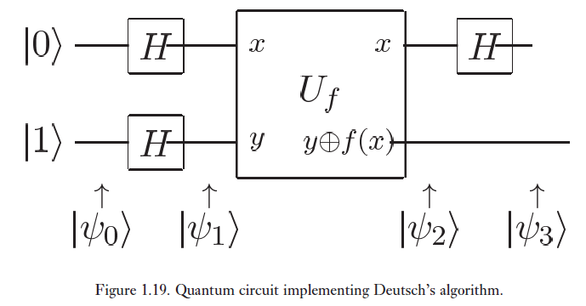


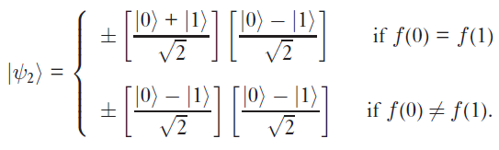
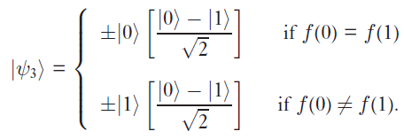
Deutsch’s algorithm
สร้าง f(x) ตรงๆ ไม่ได้ ต้องสร้าง U_{f} ที่ inverse ได้ (ใช้ Toffoli gate ทำ NAND และสร้าง AND, OR, NOT ได้)
Constant
Balance

Slide 3

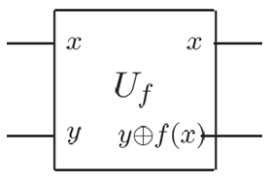

f(x) = 0 (constant)
H
|0>

Slide 4

f(x) = 1 (constant)
H
|0>

Slide 5
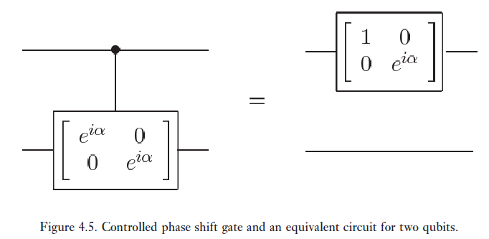
f(x) = x (balanced)
H
|1>
ถ้า f(0) = 0 แล้ว output ได้ y เหมือนเดิม
ถ้า f(1) = 1 แล้ว output ได้ not ของ y คือ (|1> - |0>) / sqrt(2)
มันเหมือนเลื่อน phase ของทั้ง |0> และ |1> ไป 180 องศา
circuit นี้ทำงานเหมือน controlled phase shift gate
ถ้าไม่เชื่อลองเขียน matrix ของ U_{f}

Slide 6
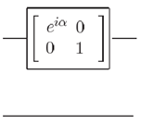
f(x) = x (balanced)
H
-|1>
ถ้า f(1) = 0 แล้ว output ได้ y เหมือนเดิม
ถ้า f(0) = 1 แล้ว output ได้ not ของ y คือ (|1> - |0>) / sqrt(2)
มันเหมือนเลื่อน phase ของทั้ง |0> และ |1> ไป 180 องศา
circuit นี้ทำงานเหมือน controlled phase shift gate
X
X
X
X
หรือ
ถ้าไม่เชื่อลองเขียน matrix ของ U_{f}

Slide 7
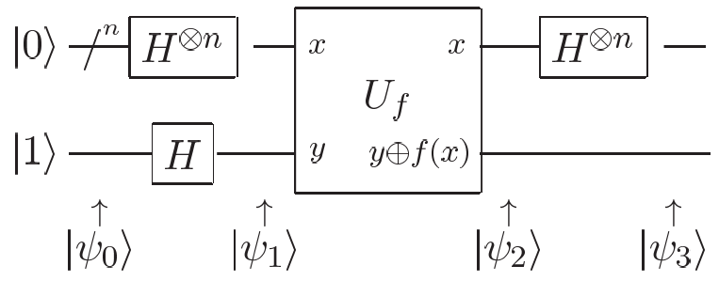




domain
range
domain
range
Deutsch-Jozsa algorithm
0
0
1
1
Constant
Balanced
x = state (n bits)
f(x) = 1 ก็เหมือน Control-U (U คือ global phase shift ไป 180)
สมมูลกับ phase shift |0> ที่ control qubit
( )

Slide 8






Deutsch-Jozsa algorithm
1 บิต
( )
n บิต
เวลาคิดเทอมนี้ (ในวงเล็บ) คือให้กำหนดค่า z ก่อน
แล้วค่อยไป sigma x
พิจารณาแค่ coeff ของ |z> = |0…0> ก็พอ
อะไร inner product กับ 0 ได้ 0 หมด
Coeff. ของ
= 1 ถ้าฟังก์ชันเป็น constant = |0..0>
= 0 ถ้าฟังก์ชันเป็น balanced = other states

